Slide 1
Condicional if – else
(Toma de decisiones o sentencia)
Tres formas de la sentencia i f:
Existen tres (3) formas básicas de una sentencia i f :
“if”, se utiliza cuando se quiere hacer una cosa o no hacer nada.
“if, else”, se utiliza cuando se quiere hacer una u otra cosa.
“if, else if”, se utiliza cuando hay tres o más posibilidades.
La toma de decision se resuelve con la sentencia (if-else) su formato es:
If (condicion) { //si condicion es verdadera se cumple A de lo contrario B
sentencia A;
}else{
Sentencia B;
}

Slide 2
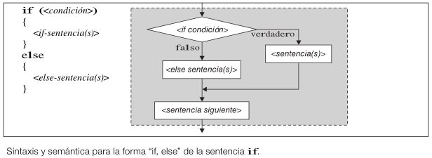
Sentencia if-else

Slide 3
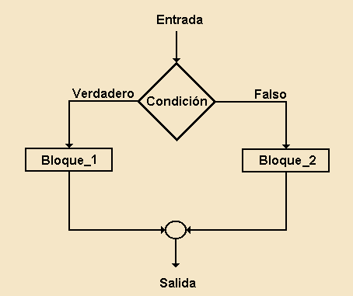
Diagrama if-else tallarin

Slide 4
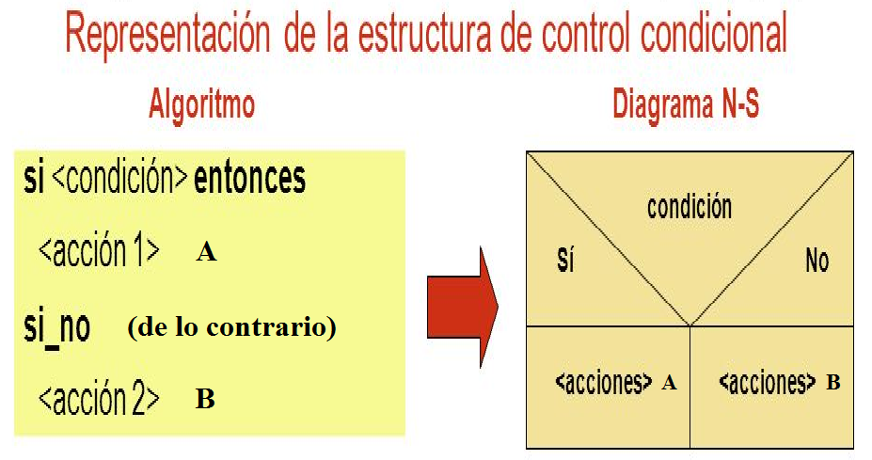
Diagrama if-else Nassi Chapin

Slide 5
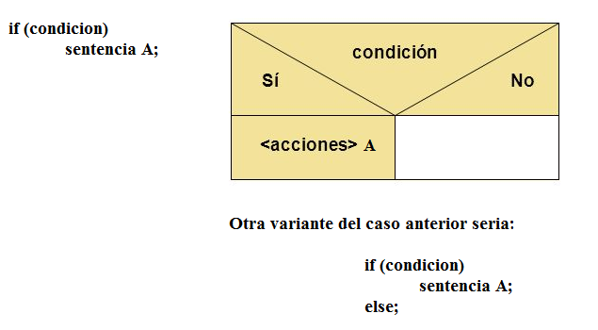
Ejemplo de sentencia if-else no anidada
(el punto y coma en el else cierra el bloque indicando sentencia nula)

Slide 6
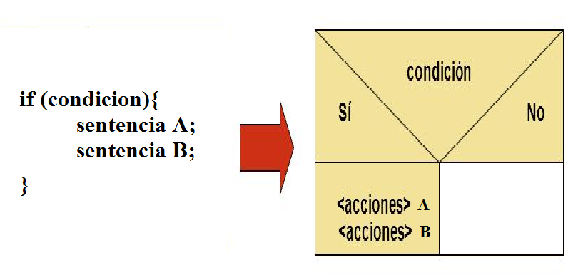
Bloque de sentencias multiples en el “si”.
(La estructura necesita de la presencia de llaves)

Slide 7
Condicion
La condicion evaluada tanto en la forma de las decisiones como en las iteraciones, son expresiones que deberan arrojar como resultado, verdadero o falso. Debido a esto, reciben la denominacion de condicionales Booleanas(George Boole, matematico ingles, desarrollo un algebra proposicional cuya expresion mas simple maneja solo estados verdaero y falso)
Es posible que la expresion utilizada en la condicion, ya sea por error o intencionalmente, no tenga “la forma” de una condicion Booleana. De todas maneras el procesador evaluara dicha expresion en terminos logicos obteniendo como resultado, verdaero o falso.
Condicion: si a<b se cumple la condicion en la sentencia A
Ej: if (condicion){ //la condicion puede ser True o False “condicion simple”.
Sentencia A;
}

Slide 8
Operadores Relacionales
Los operadores relacionales son aquellos que permiten determinar la relacion entre dos variables o valores.estos son:
(> ; < ; >= ; <= ; == ; !=) todos ellos son operadores binarios. Por lo tanto, no es posible realizar una comparacion entre mas de 2 valores utilizando solamente operadores relacionales.
El resultado de una operación relacional es un valor booleano, es decir, verdadero o falso.
Si se asigna a una variables entera el resultado de una operación relacional, los valores asignados seran “0” o “1”, siendo equivalentes a (falso) y (verdadero) respectivamente.
Ejemplo:
Int F;
F = 4>2; /*F toma el valor de 1 */
F = 4 != 2; /*F toma el valor de 0 */
F= !(4>2); /*inversor logico (4>2) verdadero al colocar (!) lo invierto a falso o F=(0).
F= !A ; /*si “A” es falso el negarlo “! A” sera verdadero y si “A” es verdadero “! A” sera falso.
En algunos lenguajes se considera que todo valor numerico distinto de cero es VERDADERO, mientras que cero representa FALSO.

Slide 9
Condicion compuesta, null,simple
condicionales: en una decision se ingresa a evaluar la condicion.
Si se cumple se ejecuta la sentencia(que puede ser simple, nula o compuesta),y luego vuelve a evaluarse la condicion si es requerida.
Por lo tanto si la condicion se cumple se ejecutara la sentencia.
Condicion compuesta: cuando una unica expresion booleana esta formada por mas de una condicion, se dice que es una condicion compuesta.
Para construirla se recurre a la utilizacion de los operadores logicos los cuales son:
Operador tipo monario: (!) su funcion es de inversor logico.
Operador tipo binario: (&&) su funcion es un AND.
Operador tipo binario: (||) su funcion es un OR.
Condicion null o vacia: es cuando una condicion no tiene ningun valor asignado, sirve en caso que usted no halla entrado un valor puede colocar una funcion que le advierta “try catch”.
Condicion simple: es aquella que cumple una condicion .

Slide 10
Condicion Null o vacia
public class OpNull{ //carpeta ejercicios-clase
public static void main(String args[]){
promptUser();
}
private static void promptUser(){//metodo que ejecuta si el valor entrado es null o vacio
String name = "pablo"; //si dejo las “ ” sin argumento dira no entro su nombre (no colocar null)
if(name == null || name.trim().isEmpty()){ //funcion trim().isEmpty()
System.out.println("No entro su nombre");
}else{
System.out.println("Entro su nombre");
}
}
}

Slide 11
Ejercicio sentencia (If – else) edad
public class Edad { //true o verdadera y false o false que no se cumplio
public static void main (String [] args){
int edad = 15; //aqui ingresamos la edad
if (edad <= 18)//si condicion es (true) pasa a sentencia "A" si es (false) pasara a "B".
System.out.println ("Eres menor de 18 años");//sentencia A
}else{
System.out.println ("Eres mayor de 18 años");//sentencia B
}
}

Slide 12
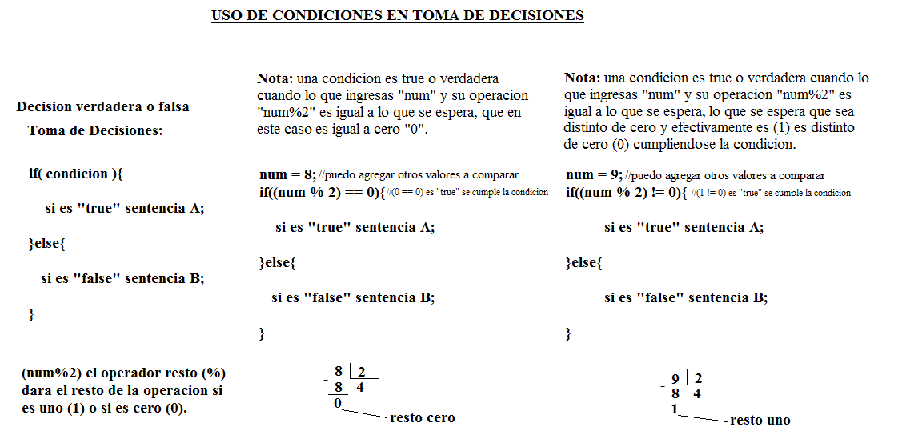
Uso de Condiciones en toma de Decisiones

Slide 13
Sentencia (if-else) numero par / impar
//El programa que calcula si un número entero es par o impar es el siguiente:
//los numeros pares son los multiplos del numero 2.
import java.util.*;
public class ParImpar{
public static void main(String[] args) {
Scanner sc = new Scanner(System.in);
int Numero;
System.out.print("Introduzca Número entero: ");
Numero = sc.nextInt(); //aqui se introduce el valor tipo entero
if(Numero%2==0){ //numeros pares son divisibles por 2 y resto cero
System.out.println("Par");
}else{
System.out.println("Impar");
}
}
}

Slide 14
Sentencia if-else Operador Not (!) o inversor
import java.util.Scanner;
public class RestoInvert{
public static void main(String args[]){
int num, div;
Scanner teclado = new Scanner(System.in);
num = teclado.nextInt();
div = teclado.nextInt();
If( ! ((num%div) != 0) ){ //operador not (!) o inversor y operador distinto (!=)
System.out.printf("\n\n%d es divisible por %d ",num, div);
}else{
System.out.printf("\n\n%d no es divisible por %d ",num, div);
}
}
}

Slide 15
En Agilent se hace un 30% de descuento a los clientes cuya compra supere los $300 lo que dice es que Agilent te dara un descuento de 30% si tu compra supera $300
¿Cual será la cantidad que pagara una persona por su compra?
public class Compra {
public static void main(String[] args) {
double compra, descuento, total = 0;
compra = 410;
descuento = compra*0.2;
total = compra;
if (compra>300) {
total = compra - descuento;
System.out.println("El descuento es de: "+descuento);
System.out.println("El total a pagar es: "+total);
} else{
System.out.println("Sin descuentos, el total es:"+total);
}
}
}

Slide 16
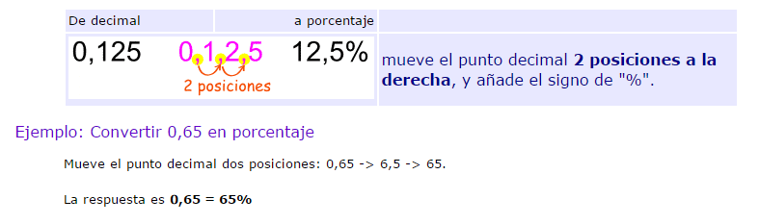
Conversion decimal a porcentaje
para convertir decimales en porcentajes, sólo multiplica el decimal por 100, pero recuerda poner el signo "%" para que sepamos que es por 100.
Ej: el decimal 0.3 a porcentaje es 0.3 x 100 = 30% lo contrario seria dividir 30/100 = 0.3
La manera más fácil de multiplicar por 100 es mover el punto decimal 2 posiciones a la derecha:

Slide 17
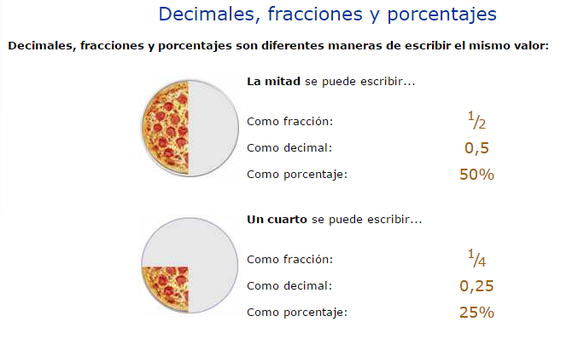
Expresar Decimales, fracciones y porcentaje

Slide 18
Promedio
El promedio es un valor "central" calculado entre un conjunto de números.
Es fácil de calcular: suma todos los números y divide por la cantidad de números que hay, y se obtiene el promedio.
Podemos sacar promedio de notas, de poblacion, etc.
Promedio = a1 + a2 + a3 / n
Donde (a1, a2 y a3) son valores y (n) es el numero de valores a sumar.
Ejemplo: el promedio de 4, 6 y 11 es (4+6+11)/3 = 21/3 = 7

Slide 19
Condicion simple con “if – else” datos int
public class Promedio{//promedia un entero (6)
public static void main(String args[]){
int num1 =5;
int num2 = 6;
int num3 = 7;
int promedio = 0; //el promedio sera un entero por su declaracion
promedio = (num1+num2+num3)/3;//no esta casteado el promedio
if(promedio >= 4){
System.out.printl(“El alumno aprobo: ”+promedio);
} else {
System.out.println(“El alumno reprobo: ”+promedio);
}
}
}

Slide 20
Sin castear int a double
Public class Promedio{//promedia un valor con punto (6.0)
Public static void main(String args[]){
Int num1 =5;
Int num2 = 6;
Int num3 = 7;
double promedio; //el promedio sera un numero real con parte fraccionaria cero
promedio = (num1+num2+num3)/3;//casteo de entero a double
If(promedio >= 4){
System.out.printl(“El alumno aprobo: ”+promedio);
} else {
System.out.println(“El alumno reprobo: ”+promedio);
}
}
}

Slide 21
Numero Real con parte fraccionaria
Ejemplos: numero real menos la parte entera da la parte fraccionaria, puedo tener un numero real con parte fraccionaria cero ejemplo “6.0” donde la parte entera es “6” y la fraccionaria es “0”.
Si x = 3.14, entonces la parte fraccionaria de x es: {3.14} = 3.14 – [3.14]= 3.14 – 3 = 0.14.
Si x = 5, entonces la parte fraccionaria de x es: {5} = 5 – [5]= 5 – 5 = 0.
Numero entero: 6
Numero real con parte fraccionaria cero: 6.0
Numero real con parte fraccionaria distinta de cero: 6.5

Slide 22
Convertir decimal a fraccion
Para convertir un Decimal a una Fracción sigue estos pasos:
Paso 1: Escribe el decimal dividido por 1.
Paso 2: Multiplica los números de arriba y abajo por 10 una vez por cada número luego de la coma. (Por ejemplo, si hay dos números luego del decimal, multiplícalos por 100, si hay tres usa el 1000, etc.)
Paso 3: Simplifica (reduce) la fracción

Slide 23
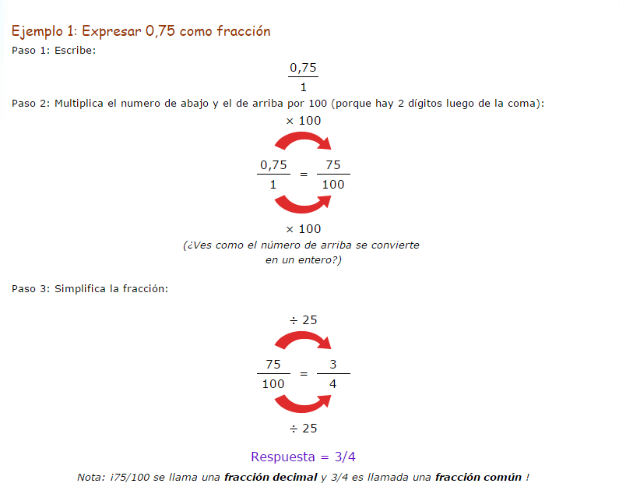
Ejemplo de Conversion decimal a fraccion

Slide 24
Castear int a double
Public class Promedio{
Public static void main(String args[]){
Int num1 =5;
Int num2 = 6;
Int num3 = 7;
double promedio;
promedio = (double) (num1+num2+num3)/3;//casteo de entero a double
If(promedio >= 4){
System.out.printl(“El alumno aprobo: ”+promedio);
} else {
System.out.println(“El alumno reprobo: ”+promedio);
}
}
}

Slide 25
Castear float a int
public class FloatInteger{
public static void main(String args[]){
float num = 22.20f;
int cast = (int) num;
System.out.println(cast);
}
}

Slide 26
Castear double a float con formato (%)
public class DoubleFloatC{//estilo lenguaje c++
public static void main(String args[]){
double num = 2.2;//double num = 2.2f; es float, ok
//float num = 2.2; es double, ilegal
//float tiene 32bits y double 64 bits no hay problema
//de double(64) a float(32) si hay diferencia en tamaño
System.out.printf("Numero: %f \n",num);// seria: double = 2.2f;
}
}

Slide 27
Un obrero necesita calcular su salario semanal, el cual se obtiene de la siguiente manera:
Si trabaja 40 horas o menos se le paga $16 por hora.
Si trabaja mas de 40 horas se le paga $16 por cada una de las primeras 40 horas y $20 por cada hora extra.
public class Salario {
public static void main(String[] args) {
int horasTrabajadas, horasExtras, salarioSemanal;
horasTrabajadas = 77;
if ( horasTrabajadas > 40 ) { //solo debe trabajar 40 horas mas de eso es extra
horasExtras = horasTrabajadas - 40;
salarioSemanal = horasExtras * 20 + 40 * 16; // 7*20 + 40*16 = 140 + 640 = 780
System.out.println("El salario con horas extras es de: "+salarioSemanal);
}else{
salarioSemanal = horasTrabajadas * 16;
System.out.println("Su sueldo es de " + salarioSemanal);
}
}
}

Slide 28
Orden de evaluación (operadores matematicos)
En matemáticas y programación (informática), el orden de operaciones aclara de forma inequívoca los procedimientos a realizar en el cálculo de una determinada expresión matemática.
Por ejemplo, en matemáticas y en la mayoría de los lenguajes de programación, la operación de multiplicación tiene preferencia a la de adición; por ejemplo en la expresión 2 + 3 × 4 la respuesta algebraica es: 2 + 12 = 14. Los paréntesis o corchetes, se pueden utilizar para evitar confusiones, por lo que la expresión anterior también puede ser escrita como 2 + (3 × 4).
Desde la introducción de la notación algebraica moderna la multiplicación tiene precedencia sobre la suma, cualquiera que sea el lado del número donde aparezca. Por lo tanto 3 + 4 × 5 = 4 × 5 + 3 = 23. Los exponentes tienen precedencia sobre las sumas y multiplicaciones, y tendrían que ser colocados únicamente como superíndice a la derecha de su base. Para cambiar el orden de las operaciones, se utiliza paréntesis. Por lo tanto, para forzar la adición sobre la multiplicación, se escribe (2 + 3) × 4 = 20, y para forzar la adición sobre la exponenciación, se escribe (3 + 5)2 = 64.

Slide 29
Reglas para Orden de Operaciones
Reglas para Orden de Operaciones
1. Resolver paréntesis, u otros símbolos. ( ) [ ] { }
2. Resolver exponentes o raíces.
3. Multiplicación y división de izquierda a derecha.
4. Suma y resta de izquierda a derecha.
Ejemplo:
2 + 7 · 8 / 2
2 + 56 / 2 [Se multiplicó 7 · 8]
2 + 28 [Se dividió 56 / 2]
30 [ Se sumó 28 + 2]
Ejemplo 1:
2 [ 6 – (9 / 3 ) + 8 ]
Como el paréntesis está adentro del corchete, hay que resolver éste para luego resolver el corchete.
2 [ 6 – (9 / 3 ) + 8 ]
2 [ 6 – 3 + 8 ]
2 [ 3 + 8 ]
2 [ 11] = 22

Slide 30
Orden operaciones
Cuando hay un paréntesis ( ) , llave { } y corchete [ ], hay que resolver lo que está dentro de estos símbolos, antes de efectuar alguna otra operación.
Ejemplo:
5 · (9 – 6) + 8 <Se resuelve el paréntesis>
5 · 3 + 8 < Se restó 9 – 6 = 3>
15 + 8 < Se multiplicó 5 · 3>
23 < Se sumó 15 + 8>
Otro ejemplo:
2 [ 6 · (-1)] + 8 / 2 <Primero, se resuelve el [ ] >
2 [ -6] + 8 / 2 < Se multiplicó 6 · -1>
-12 + 8 / 2 < Se multiplicó 2 · -6>
-12 + 4 < Se dividió 8 / 2>
-8 < Se sumó –12 + 4>
Cuando hay una combinación de paréntesis, corchetes y llaves, hay que resolver éstos de adentro hacia fuera.

Slide 31
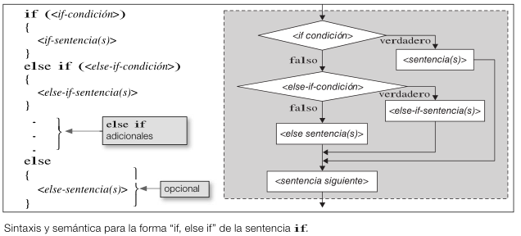
Decisiones anidadas if-else

Slide 32
Decisiones anidadas
Public class Anidado{
Int scanner = 1; //introducir manualmente valores de (1 a 4)una sola entrada
Int num1 = 8;
Int num2 = 4;
Int resultado = 0;
//operaciones matematicas a eleccion
If( scanner== 1){
resultado = num1 + num2;
System.out.println(“El resultado de la suma es: ”+resultado);
}else if(scanner == 2){
resultado = num1 – num2;
System.out.println(“El resultado de la resta es: ”+resultado);
}else if(scanner == 3){
resultado = num1 * num2;
System.out.println(“El resultado de la multiplicacion es: ”+resultado);
}else if(scanner == 4){
resultado = num1 / num2;
System.out.println(“El resultado de la division es: ”+resultado);
}
}

Slide 33
Escalonador
(Decisiones anidadas y sucesivas en la que cada nivel de decision se encuentra en la salida por “no” del nivel anterior)
//se desea clasificar a los socios de un club por edades de la siguiente manera: infantil (menor a 14), cadete(14 y 20), activo(21 y 59),
//senior(60 o mas)
public class Escalonador{
public static void main(String args[]){
int edad = 34;//una sola entrada a comparar
if(edad > 59){
System.out.println("socio senior: "+edad);
}else if(edad > 20){
System.out.println("socio activo: "+edad);
}else if(edad > 13){
System.out.println("socio cadete: "+edad);
}else{
System.out.println("socio infantil: "+edad);
}
}
}

Slide 34
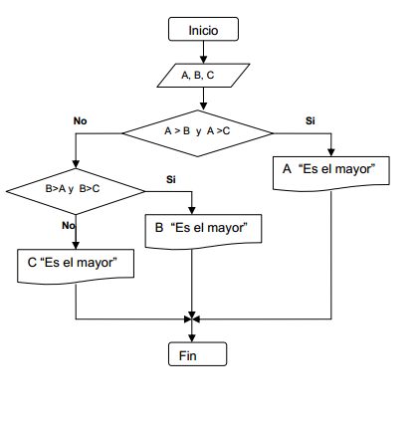
Diagrama mayor de tres numeros

Slide 35
Mayor de tres numeros
public class MayorDeTres2{
public static void main(String args[]){
int a = 55;
int b = 27;
int c = 115;
if((a > b)&&(a > c)){
System.out.println("El mayor es: "+a);
}else if((b > a)&&(b > c)){
System.out.println("El mayor es: "+b);
}else{
System.out.println("El mayor es: "+c);
}
}
}

Slide 36
Mayor de tres numeros
public class MayorDeTres1{
public static void main(String args[]){
int n1 = 55;
int n2 = 27;
int n3 = 115;
if((n1 > n2)&&(n1 > n3)){
System.out.println("El mayor es: "+n1);
}else if(n2 > n3){
System.out.println("El mayor es: "+n2);
}else{
System.out.println("El mayor es: "+n3);
}
}
}

Slide 37
Condicional cual es el mayor de tres
/* * Programa que lee tres números distintos y nos dice cuál de ellos es el mayor*/
import java.util.*;
public class MayorDeTres {
public static void main(String[] args) {
Scanner sc = new Scanner(System.in);
int a, b, c ;
System.out.print("Introduzca primer número: ");
a = sc.nextInt();
System.out.print("Introduzca segundo número: ");
b = sc.nextInt();
System.out.print("Introduzca tercer número: ");
c = sc.nextInt();
if(a > b){
if(a>c){
System.out.println("El mayor es a: " + a);
}else{
System.out.println("el mayor es c: " + c);
}
}else{
if(b>c){
System.out.println("el mayor es: " + b);
}else{
System.out.println("el mayor es: " + c);
}
}
}
}

Slide 38
Hacer una maquina de café como Gosling
Ejercicio para alumnos de selección de tipo de cafe

Slide 39
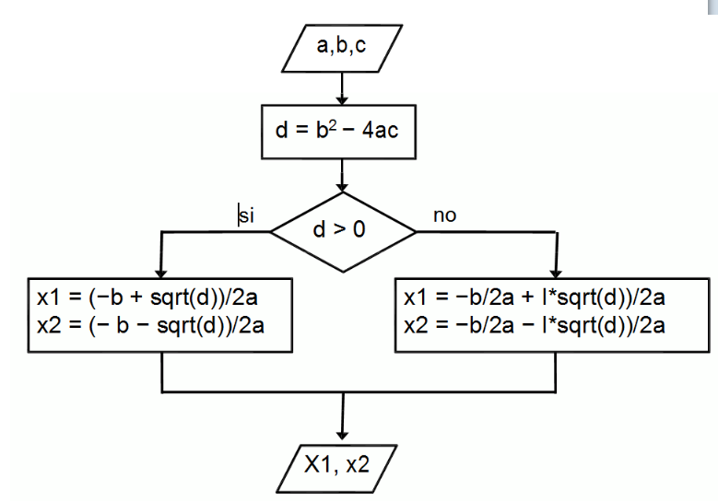
Diagrama de flujo Cuadratica

Slide 40
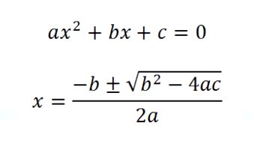
Ecuacion Cuadratica y raices

Slide 41
Codigo ecuacion cuadratica:
"NaN" significa "no es un número". "Nan" se produce si una operación de punto flotante tiene algunos parámetros de entrada que hacen que la operación para producir algún resultado indefinido. Por ejemplo, 0,0 dividido por 0,0 es aritméticamente indefinido. Tomando la raíz cuadrada de un número negativo también está definido.
public class Cuadratica{ //ax^2+bx+c=0
public static void main(String args[]){
double a = 1;//1(r), 1(ns)
double b = 1;//-3(r), 1(ns)
double c = 2;//2(r), 2(ns)
double x1;
double x2;
if(Math.pow(b, 2) - (4*a*c) > 0){//discriminante
x1 = (- b + Math.sqrt(Math.pow(b, 2) - (4*a*c)))/(2*a);
x2 = (- b - Math.sqrt(Math.pow(b, 2) - (4*a*c)))/(2*a);
System.out.println("Tiene dos soluciones x1: "+x1+" y x2: "+x2);
}else if(Math.pow(b, 2) - (4*a*c) == 0){
x1 = (- b + Math.sqrt(Math.pow(b, 2) - (4*a*c)))/(2*a);
x2 = (- b - Math.sqrt(Math.pow(b, 2) - (4*a*c)))/(2*a);
System.out.println("La solucion es real x1: "+x1+" y x2: "+x2);
}else if(Math.pow(b, 2) - (4*a*c) < 0){
x1 = (- b + Math.sqrt(Math.pow(b, 2) - (4*a*c)))/(2*a);
x2 = (- b - Math.sqrt(Math.pow(b, 2) - (4*a*c)))/(2*a);
System.out.println("no tiene solucion real x1: "+x1+" y x2: "+x2);
}
}
}

Slide 42
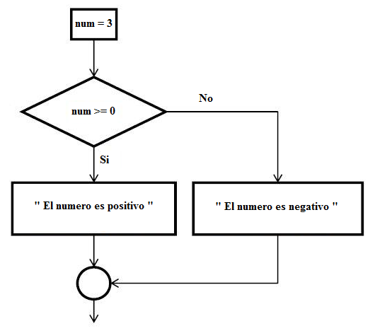
Numero positivo y negativo

Slide 43
Numero positivo y negativo
public class PositivoNegativo{
public static void main(String args[]){
int num = -1;
if(num >= 0){
System.out.println("El numero es positivo");
}else{
System.out.println("El numero es negativo");
}
}
}

Slide 44
Comparacion un caracter
public class CarIgual{
public static void main(String args[]){
char letra = 'a';//almacena un solo valor
if(letra == 'a'){
System.out.println("El valor es a");
}else{
System.out.println("El valor No es a");
}
}
}

Slide 45
Carácter de formato (%)
Tienen la funcion de indicar, dentro de la cadena de control, que formato tendran los elementos de la lista de valores.
Los caracteres de formato comienzan con el carácter de escape “%”.
Usamos el printf para salida la (f) es de formato.
Se utiliza para dar formato a la salida en la consola.
System.out.printf(“formato”,variable);// formato (%s, %d, %f) y la variable
Existen muchos especificadores de conversión para el tipo de parámetro recibido, a continuación mostramos una tabla de los soportados por el método 'String.format()' que es otro metodo de conversion de formatos:

Slide 46
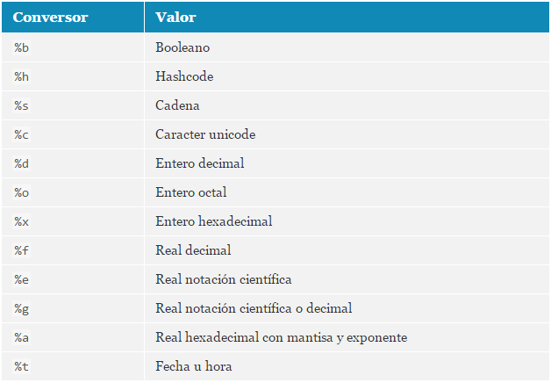
Caracter formatos java

Slide 47
Conversion con carácter de formato a (Hexa, String, Octal)
//System.out.println(Integer.toBinaryString(numero)); metodo decimal binario
public class FormaToRest1{
public static void main(String args[]){
int n = 2813;
System.out.printf("En Hexadecimal es: %x \nEn string es: %s \nEn Octal es: %o\n", n, n, n);
}
}

Slide 48
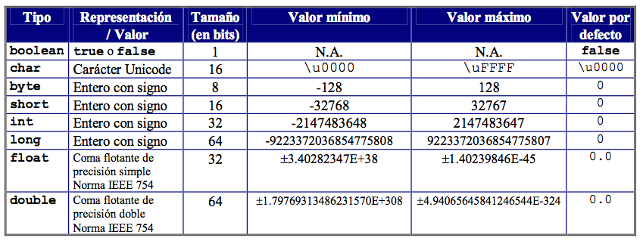
Tipos primitivos y sus valores

Slide 49
Ejemplo formato Float (%f)
Si queremos mostrar el numero 12.3698 de tipo double con dos (2) decimales:
System.out.printf(“%.2f %n”, 12.3698);
El primer % indica que en esa posicion se va a escribir un valor. El valor a escribir se encuentra a continuacion de las comillas.
El (.2) indica el numero de decimales en este caso dos (2).
La (f) indica que el numero es de tipo float o double.
% indica un salto de linea. Equivale a \n. con printf podemos usar ambos para hacer un salto de linea.
La salida por pantalla sera: 12.37 redondeando el numero decimal y sale con dos decimales.
Valor de n con tres decimales (.3):
Double n = 1.25036; //el formato double es un real de coma flotante de precicion simple
System.out.printf(“%.3f %n”,n);//mientras que el float es un double de precision doble “mas largo”
La salida por pantalla es: 1.250 salio con tres decimales

Slide 50
Ejemplo formato Float (%+.3f)
Para mostrar el signo (+) en un numero positivo lo hacemos de la siguiente manera:
Si queremos salga: +1.250
Double n = 1.25036;
System.out.printf(“%+.3f %n”,n);
La salida sera: +1.250

Slide 51
Ejemplo formato Entero (%d)
Si el numero a mostrar es un entero se utiliza el carácter (d). Recordemos que un entero no tiene parte decimal (.25036) como el ejemplo anterior en float que era (1.25036) por tanto no se colocara (%.2d) porque seria error si no tenemos decimales. El numero 10 es un entero. El (.2) indica el numero de decimales a quitar un entero no tiene decimales. Pero si puede decir (%4d) como separador de espacios incluyendo los dos del 10 seria 4.
Int x = 10;
System.out.printf(“%4d %n”,x);
Saldra en pantalla:bb10 //quedan dos (2) espacios tomando el 10 donde (b) es espacio.
Con signo agrego el (+) y sale: +10 de la siguiente manera %+d

Slide 52
Ejemplo formato String (%s)
Tambien se puede cuando vamos a mostrar una cadena de caracteres.
String variable = “Hola Mundo”;
System.out.printf(“%s”,variable);//el formato es (%s) en este caso y la variable
System.out.printf(“formato”,variable);
Salida por pantalla es. Hola Mundo

Slide 53
Ejemplo para varias variables de formato (%s, %d, %f)
Para mostrar varias variables tendremos tantos % como valores a mostrar
double n = 1.25036;
Int x = 10;
System.out.printf(“n = %.2f x = %d %n”,n , x);
La salida por pantalla es: n = 1.25 x = 10
Otro tipo de formato que presentara: (1$ , 2$, 3$)
System.out.printf("n = %1$.2f x = %2$d %n", n, x);
La salida por pantalla sera: 1$, 2$, 3$
Otro tipo de formato sera: si queremos mostrar el 123.4567 y su cuadrado ambos con dos decimales se escribira asi:
Double n = 123.4567;
System.out.printf(“El cuadrado de %.2f es %.2f\n”, n, n*n);
La salida por pantalla sera: El cuadrado de 123.4567 es 15241.56

Slide 54
Formatos varios espaciado (%d, %f, %s)
Printf, permite mostrar valores con un ancho de campo determinado. Por ejemplo, si queremos mostrar el contenido de (n) en un ancho de campo de 10 caracteres:
double n = 1.25036;
System.out.printf(“%+10.2f %n”,n);//el 10 es el espaciado derecha y (.2) son los decimales a mostrar
System.out.printf(“%-10.2f %n”,n);//el 10 es el espaciado izquierda y (.2) son los decimales a mostrar
La salida por pantalla con (+) derecha sera: bbbbb+1.25 //tomando las (b) son 5 y (+1.25) son 5 con el punto dara los diez espacios. El (+) es a la derecha 10 espacios y (-) es a la izquierda 10 espacios
Donde cada (b) indica un espacio en blanco en este caso automaticamente toma 5 teniendo encuenta el (+1.25) que son 5 incluyendo el punto dando en total 10 espacios incluyendo los caracteres (+1.25).
La salida por pantalla con (-) izquierda sera: 1.25

Slide 55
Formatos varios numero completado por ceros
Si queremos que en lugar de espacios en blancos nos muestre el numero completando el ancho con ceros:
double n = 1,25036
System.out.printf(“%+010.2f %n”, n);//escribimos un cero antes del 10
La salida por pantalla es: +000001.25 // el (+) a la derecha (-) a la izquierda

Slide 56
Formato espaciado String
Mostrar la cadena “total:” con un ancho de 10 caracteres y alineada a la derecha.
String total = “hola mundo”;
System.out.printf(“La cadena de caracteres es: %10s”, total); // 10 espacios a la derecha
System.out.printf(“La cadena de caracteres es: %-10s”, total);//10 espacios a la izquierda
La salida por pantalla es: bbbbbtotal //las (b) son espaciados
La salida por pantalla es: total
//para mostrar titulos espaciados.
System.out.printf(“%20s %20s %20s %n”, “numero de control”, “alumno”, “calificacion”);//justificado a la derecha
System.out.printf(“%-20s %-20s %-20s %n”, “numero de control”, “alumno”, “calificacion”);//justificado a la izquierda

Slide 57
Formato variado (%d, %f, %s)
Public static void main(String args[]){
double q = 1.0 / 3.0;
System.out.printf(“1.0/3.0 = %5.3f %n”, q);
System.out.printf(“1.0/3.0 = %7.5f %n”, q);
q = 1.0/2.0;
System.out.printf(“1.0/2.0 = %09.3f %n”, q);
q = 1000.0 / 3.0;
}
La salida por pantalla es:
1.0 / 3.0 = 0.333
1.0 / 3.0 = 0.33333
1.0 / 2.0 = 00000.500

Slide 58
Casteo y ascii decimal
public class CarCasteoInt{//su decimal es 65 lo cual (Alt + 65) y hexadecimal (0041)
public static void main(String args[]){
char ch = 'A';
int chNumero = (int)ch;//castea a entero
System.out.printf("ch:%c chNumero:%d chHex:%04x%n",ch, chNumero, chNumero);
//muestra el ascii y hexadecimal
}
}

Slide 59
Carácter de Formato (%) usado en java
public class FormaToNum{
public static void main(String args[]){
int a, b;
a = 130;
b = 7;
System.out.printf("\nDivision entera: \t %d / %d = %d", a, b, a/b);
System.out.printf("\nResto de Division entera: \t %d %% %d = %d", a, b, a%b);
System.out.printf("\nDivision real: \t\t %d / %d = %.2f", a, b, (float)a/b);
}
}

Slide 60
Comparacion carácter entrada
import java.io.*;
public class CondicionalChart{
public static void main(String[] args) throws IOException {
char ca1, car2;
System.out.print("Introduzca primer carácter: ");
car1 = (char)System.in.read(); //lee un carácter
System.in.read(); //saltar el intro que ha quedado en el buffer
car2 = 'A';
if(car1 == car2)
System.out.println("Son iguales");
else
System.out.println("No son iguales");
}
}

Slide 61
Carácter formato char a Decimal
public class CaraterFormat{
public static void main(String args[]){
char ch = 'A';
int chNumero = (int) ch;
System.out.printf("Caracter:%c ASCII decimal: %d\n", ch, chNumero);
}
}

Slide 62
Entrada carácter in.read()
public class CharacterAscii{
public static void main(String args[])throws java.io.IOException{
System.out.println("Introducir un caracter: ");
char entrada;
entrada = (char)System.in.read();//returna codigo ascii de 1 caracter
System.out.println("El caracter tipeado es: "+entrada);//podria imprimir los caracteres
}
}

Slide 63
Ingreso de un carácter por teclado
import java.util.Scanner;
public class CarArt{
public static void main(String args[]){
Scanner teclado = new Scanner(System.in);
System.out.println("Ingrese un caracter: ");
char caracter = teclado.next().charAt(0);//asegura que la posicion sea (0)
//o sea el primer caracter ingresado
System.out.println("Su caracter ingresado es: "+caracter);
}
}

Slide 64
Largo de una palabra y seleccion de un caracter
public class CadenaChart{
public static void main(String args[]){
String nombre = "Pepe";
System.out.println("Mi nombre es: "+nombre);
System.out.println("Mi nombre tiene "+nombre.length()+" letras");//metodo que nos da el largo de la palabra
//Systemas.out.println("La segunda letra del nombre es "+nombre.CharAt(indice));//posiscion de caracter
Systemas.out.println("La segunda letra del nombre es "+nombre.CharAt(1));
}
}

Slide 65
Posicion para una frase y un caracter
public class PosicionChart{
public static void main(String args[]){
String cadena = "la cadena es larga";
int posicion0 = cadena.indexOf("es");//donde comienza la frase
int posicion1 = cadena.lastIndexOf("a");//da la posicion del ultimo caracter "a" escrito
int posicion2 = cadena.indexOf("a");//da la posicion del primer caracter "a" escrito
Int posicion3 = cadena.indexOf(" ");//espacio vacio
String primeraFrase = cadena.subString(0, posicion0);//posicion cero hasta primera frase
System.out.println("La posicion de la frase inicia en: "+posicion0);//para una frase
System.out.println("El ultimo caracter esta en la posicion: "+posicion1);//para un caracter
System.out.println("El primer caracter esta en la posicion: "+posicion2);//para un carácter
System.out.println("El primer espacio esta en la posicion: "+posicion3);//para un carácter
System.out.println("M i primera frase es: "+primeraFrase);
}
}

Slide 66
Comparar String e Instancias
public class CompareStrings{
public static void main(String args[]){
//String cadena1 = "hola";//cadenas iguales y desiguales
//String cadena2 = "Hola";
String cadena1 = new String("hola");//cadenas desiguales por instanciacion
String cadena2 = new String("hola");//segunda instancia
if(cadena1 == cadena2){
System.out.println("cadenas iguales");
}else{
System.out.println("cadenas distintas");
}
}
}

Slide 67
Uso de clase String
El resultado es que las cadenas son desiguales.
Explicación:
Al hacer String cadena1 = "Prueba", el compilador ya conserva en memoria "Prueba" y al setearle a cadena2 = "Prueba", el compilador utiliza la misma instancia.
Pero en el caso de abajo que hacemos:
String cadena1 = new String("Prueba") y
String cadena2 = new String("Prueba") , el operador NEW hace una nueva instancia del string "Prueba", por lo cual son instancias diferentes. Por lo tanto al ser instancias diferentes sus valoresson distintos.

Slide 68
Comparaciones String equals() y equalsIgnoreCase()
1º Comparar con .equals()
El método equals() lo poseen todos las clases ya que se heredan de la clase base Object, sirve especialmente para comprar una cadena de un objecto especifico, devolviendo un dato booleano.
2º Comparar con el .equalsIgnoreCase()
Funciona igual que el equals(), pero ignora las mayúsculas.
3º Comparar con el .compareTo()
Este método sirve para comparar dos cadenas, devolviendo 0, positivo o negativo.
Devuelve positivo si la cadena pasada por parámetro se ordena antes.
Devuelve negativo si la cadena pasada por parámetro se ordena después.
Hay que tener en cuenta que el compareTo() compra según estén ordenados los caracteres en la tabla de caracteres que usemos ya que una A mayúscula va antes que una minúscula y esta va antes que una á (a con acento).
La cadena2 puede llegar a ser nula lo que provocaría un nullpointer excepción.
4º Comparar con compareToIgnoreCase().
Este método sirve para comparar dos cadenas, devolviendo 0, positivo o negativo.
Funciona casi igual que el compareTo() pero se diferencia que ignora las mayúsculas y minúsculas.

Slide 69
Operador logico y Equals
Operador lógico ||
Ahora se echará un vistazo al complemento del operador “and”: el operador “or” (o). Asuma que tiene
una variable llamada respuesta que contiene 1) una “s” mayúscula o minúscula si el usuario desea
salir o 2) algún otro carácter si el usuario desea continuar. Escriba un fragmento de código que imprima
“Adiós” si el usuario introduce una “s” ya sea mayúscula o minúscula. Al utilizar seudocódigo, podría
escribir algo como lo siguiente para la parte crítica del algoritmo:
si respuesta es igual a “s” o “S”
imprimir “Adiós”.
Observe la “o” en la condición de la sentencia if. Esto funciona bien para el seudocódigo, donde las reglas
de sintaxis son poco exigentes, pero en Java se tendría que utilizar el operador || en la computadora,
buscar ese símbolo en el teclado y presionarlo dos veces. He aquí una implementación tentativa del fragmento
de código en Java:

Slide 70
Programa (==) igual e igual
Scanner stdIn = new Scanner(System.in);
String respuesta;
System.out.print("Introduzca s o S: ");
respuesta = stdIn.nextLine();
if (respuesta == "s" || respuesta == "S"){ //esto compila pero no //funciona
System.out.println("Adiós");
}
}

Slide 71
Programa (==) igual e igual
Observe que la variable respuesta aparece dos veces en la sentencia de condición if. Esto es necesario
porque si ambos lados de una condición || involucran la misma variable, ésta debe repetirse.
La llamada indica que algo está mal, ¿qué es esto? Si se inserta este fragmento de código en un programa,
éste compila y ejecuta pero cuando el usuario responda a la petición introduciendo ya sea una “s”
o una “S” nada sucederá. El programa no imprime “Adiós”. ¿Por qué no? ¿Se debió haber utilizado un
paréntesis interior en la condición “if”? La figura 4.6 muestra que el operador == tiene una mayor precedencia
que el operador ||, entonces lo que se hizo es correcto. El problema radica en algo más.

Slide 72
Comparar Cadena de Caracteres
No utilizar == para comparar cadenas de caracteres
El problema es con las expresiones respuesta == "s" y respuesta == "S". Enfoquemos la expresión
con la respuesta == "s". La variable de cadena de caracteres respuesta y la cadena literal de
caracteres “s” apuntan ambas a la dirección de memoria que apunta a objetos de tipo cadena de caracteres;
no almacenan en sí objetos de tipo String. Así, cuando se utiliza el doble signo de igual (==) se están
comparando las direcciones de memoria almacenadas en la variable tipo String respuesta y la cadena
literal “s”. Si la variable de respuesta tipo cadena de caracteres y la cadena literal de caracteres “s”
contienen direcciones de memoria diferentes (apuntan a objetos tipo String diferentes), entonces la comparación
da como resultado el valor falso, aunque ambos objetos de cadena de caracteres contengan la
misma secuencia de caracteres. La siguiente imagen muestra esto. Las flechas representan direcciones de
memoria. Puesto que apuntan a diferentes objetos, respuesta == "s" se evalúa como falso.

Slide 73

E squema de programacion

Slide 74
Comparar Cadena de Caracteres
Entonces, ¿qué se puede hacer para resolver este problema? En el capítulo 3 se aprendió a utilizar el método respuesta para probar la igualdad de dos cadenas de caracteres. El método respuesta compara los objetos de tipo String referenciados por una dirección de memoria. En la figura de arriba, los objetos de tipo String tienen la misma secuencia de caracteres, s y s, por lo que la llamada al método respuesta.respuesta("s") devuelve un valor de verdadero, que es lo que se desea. He aquí el fragmento de código corregido:
if (respuesta.equals("s") || respuesta.respuesta("S"))
{
System.out.println("Adiós");
}
O, como una alternativa más compacta, se puede utilizar el método respuestaIgnoreCase como a
continuación:

Slide 75
IgnoreCase Igualacion
if (respuesta.respuestaIgnoreCase("s"))
{
System.out.println("Adiós");
}
Una tercera alternativa es utilizar el método charAt de la clase String para convertir la cadena de
entrada en un carácter y después utilizar el operado == para comparar ese carácter con los caracteres literales
‘s’ y ‘S’.
char resp = respuesta.charAt(0);
if (resp == 'q' || resp == 'Q')
{
System.out.println("Adiós");
}

Slide 76
Errores logicos Equals
Errores
Se hizo un gran esfuerzo por no utilizar los signos == para comparar cadenas de caracteres porque es
muy fácil cometer el error y muy difícil encontrarlo. Es fácil cometer el error porque se utilizan los ==
todo el tiempo para comparar valores primitivos. Es difícil encontrar el error porque los programas que
utilizan el == para comparación de cadenas de caracteres compilan y ejecutan sin errores reportados.
¿Sin errores reportados? Entonces, ¿por qué preocuparse? Porque aunque no se reporten errores, éstos
existen: se denominan errores lógicos.
Un error lógico ocurre cuando el programa ejecuta por completo sin mensajes
de error, y la salida es incorrecta. Los errores lógicos son los más difíciles de encontrar
y de solucionar porque no hay mensaje que los saque a la luz, indicando lo
que se hizo mal. Para empeorar las cosas, la utilización de == para comparación de
cadenas de caracteres genera un error lógico sólo en ocasiones, no siempre. Debido
a que el error lógico ocurre sólo en ocasiones, los programadores pueden confiarse y pensar que su có-
digo está correcto cuando en realidad no es así.
Hay tres categorías principales de errores: de compilación, de ejecución y lógicos. Un error de compilación
es aquel que es identificado por el proceso de compilación. Un error de ejecución es el que ocurre
mientras se ejecuta el programa y provoca que el programa termine anormalmente. El compilador
genera un mensaje por un error de compilación, y la máquina virtual de Java (JVM) genera un mensaje
por un error de ejecución. Desafortunadamente, no hay mensajes de error para los lógicos. Depende del
programador solucionarlos mediante el análisis de las salidas y planeando cuidadosamente el código.

Slide 77
Que es una Instancia en una clase
Cuando se crea un objeto (se instancia una clase) es posible definir un proceso de inicializacion que prepare el objeto para ser usado (inicializar sus miembros). Esta inicializacion se lleva a cabo invocando un metodo especial denominado constructor.
Esta invocacion es implicita y se realiza automaticamente cuando se utiliza el operador (new).
El operador (new) se llama operador de instanciacion. Este codigo nos dice: que crea una variable de referencia que se llama (cadena1 o cadena2), que sera del tipo String y el nuevo objeto creado (con new) le dara una posiscion de memoria determinada con el cual podre ubicar a este objeto String en la memoria.
Los constructores tienen algunas caracteristicas especiales:
. El nombre del constructor tiene que ser igual al de la clase.
. Puede recir cualquier numero de argumentos de cualquier tipo, como cualquier otro metodo.
. No devuelve ningun valor (en su declaracion no se declara ni siquiera void).
.Puedo tener mas de un constructor por clase. Cuando se declaran varios constructores para una misma clase estos deben distinguirse en la lista de argumentos, bien en el numero, o bien en el tipo.
Resumen: cuando defino una clase en nuestro caso (String) y con ella creo objetos de tipo String y sus respectivas variables de referencia. A esto en la jerga se llama instanciar la clase. (instanciar es crear el objeto y colocarle su variable de referencia).
Es decir un objeto es una instancia de una clase. Que queda identificado por su variable de referencia.

Slide 78
Instanciacion de una clase y ejemplo real
Como hemos comentado una clase es el tipo que tendrán nuestros objetos, también llamados instancias de esa clase, es decir, la clase es la forma que tendrán los objetos empleados por nuestra aplicación.
Un ejemplo puede ser el plano de una casa, el plano sería nuestra clase, pero con ese mismo plano podremos contruir diversas casas que serían los objetos. El plano en sí no es nada es sólamente la especificación de lo que será una casa una vez construida.
Alcance de los miembros: de instancia o de clase.
Cuando creamos una instancia de la clase en ejecución tendremos las variables de instancia, una por cada atributo, y todas integradas dentro de la misma instancia. Todas las instancias de la misma clase tendrán los mismos atributos (nombre y tipo), pero cada una de ellas irá tomando distintos valores para ellos. Es decir, tendremos una copia de los atributos por cada objeto de una clase que creemos. Por ejemplo, tuCasa sería una instancia de la clase Casa y daremos a la variable de instancia alturaMaxima el valor 3.0 mts. Mientras que la instancia casaAmericana tiene su propia variable alturaMaxima con el valor 3.5.

Slide 79
Ejemplo de instancias en clases
Hay otro tipo de atributos, las llamadas variables de clase, que son los atributos que sólo existen una vez para cada clase. Es decir este tipo de atributos será compartido por todos los objetos que creemos de una clase, de modo que si cambio el valor del atributo en un objeto se verá reflejado en todos los demás.
Por ejemplo, el atributo numDeCasas de nuestra clase Casa, de tipo entero, pensado para contar las casas que vamos teniendo en nuestro sistema, sólo debería existir una vez: no tiene sentido que esta variable sea distinta en tuCasa y en casaAmericana. Es la misma (única) variable para toda la clase Casa.
El comportamiento, la funcionalidad de la clase, es la concreción de qué puede hacer cada una de las instancias de la clase, cómo cambian su estado, o cómo se relaciona con otras.
Por ejemplo, en la clase Casa podríamos determinar la siguiente funcionalidad:
Altos biombos, librerías, sofás o butacas ayudan a delimitar las distintas zonas de la casa etc.
Podemos tener casas de madera, concreto, metal (aluminio, chapa de hierro containers), plastico etc.
El comportamiento va relacionado con su funcion.
Para definir el comportamiento de los objetos definiremos métodos, que no serán más que funciones o procedimientos definidas dentro de la clase que se ejecutan y operan sobre instancias de esa clase. Notar que estos métodos se encapsulan dentro de la clase, es decir, encapsulamos conjuntamente datos y funcionalidad relativa a un mismo objeto, cada objeto debe proveer el mecanismo de almacenamiento y gestión de sus datos, y la funcionalidad relativa a dicho objeto como una entidad cerrada.
Igual que los atributos, también hay métodos de instancia (se aplican sobre una instancia: son los más comunes, sobre un objeto concreto) y métodos de clase (se aplican sobre la propia clase).

Slide 80
Comparacion equals con instancia
public class ComparIquals{
public static void main(String args[]){
//String cadena1 = "hola";//cadenas iguales y desiguales
//String cadena2 = "Hola";
//Decimos que un objeto es una instancia de una clase.
// puedo crear otro objeto de tipo String con variable de referencia (cadena2)
String cadena1 = new String("hola");//cadena1 es la variable de referencia que creara otro objeto de tipo String
String cadena2 = new String("Hola");//la segunda instancia es cadena2
if(cadena2.equals(cadena1)){
System.out.println("cadenas iguales");
}else{
System.out.println("cadenas distintas");
}
}
}

Slide 81
Metodo Equals to String
public class EqualString{
public static void main(String args[]){
String a = "hola";
String b = "Hola";
//boolean igual = a.equals(b);//tienen que ser iguales
//boolean igual = a.equalsIgnoreCase(b);//no importa si es mayuscula o minuscula
//colocar igual como condicion si es booleano
if(a.equals(b)){//ignora si son mayusculas o minusculas
System.out.println("Son iguales");
}else{
System.out.println("No son iguales");
}
}
}

Slide 82
Comparando Caracteres con ChartAt
Una tercera alternativa es utilizar el método char At de la clase St r i ng para convertir la cadena de entrada en un carácter y después utilizar el operador ( ==) para comparar ese carácter con los caracteres literales ‘s’ y ‘S’.
public class CarAt1{
public static void main(String args[]){
char resp = respuesta.charAt( 0) ;
i f ( resp == 's' | | resp == 'S' ){
System.out.println( "Adiós") ;
}
}
}

Slide 83
Metodo Equals con OR para ignorar Mayuscula de minuscula
public class ComparToIgnorCase2{
public static void main(String args[]){
Scanner scanner = new Scanner ( Sys t em. i n) ;
String respuesta;
System.out.print( "Introduzca s o S: ") ;
respuesta = scanner.nextLine( );
if(respuesta.equals ( "s") | | respuesta.respuesta( "S")){
System.out.println("caracteres iguales");
}else{
System.out.println("caracteres distintos");
}
}
}

Slide 84
Funcion o Metodo ComparareTo()
Esta funcion o metodo recibe como argumentos dos strings y retorna un valor entero que indica el resultado de la comparacion entre ambos.
Compara este objeto con el objeto especificado para el pedido. Devuelve un entero negativo, cero o un entero positivo ya que este objeto es menor que, igual o mayor que el objeto especificado.
Su prototipo o metodo es: x.compareTo(y);
El implementador debe asegurar sgn (x.compareTo (y)) == - sgn (y.compareTo (x)) para todo x e y.
(Esto implica que x.compareTo (y) debe lanzar una excepción, si y.compareTo (x) lanza una excepción.)
El implementador también debe asegurar que la relación sea transitiva:
(x.compareTo (y)> 0 && y.compareTo (z)> 0) , implica x.compareTo (z)> 0.
Finalmente, el implementador debe asegurar que x.compareTo (y) == 0 implica que sgn (x.compareTo (z)) == sgn (y.compareTo (z)), para todo z.

Slide 85
Metodo CompareTo() valores retornados
Se recomienda encarecidamente, pero no se requiere estrictamente que (x.compareTo (y) == 0) == (x.equals (y)). En general, cualquier clase que implementa la interfaz Comparable y viola esta condición debe indicar claramente este hecho. El lenguaje recomendado es "Nota: esta clase tiene un orden natural que es inconsistente con iguales."
En la descripción anterior, la notación sgn (expresión) designa la función signum matemática, que se define para devolver uno de -1, 0 o 1 según que el valor de la expresión sea negativo, cero o positivo.
La funcion retorna un valor entero que responde al siguiente patron de comparacion:
Valor retornado > 0 equivale a (1) string1 > string2
Valor retornado = 0 equivale a (0) string1 = string2
Valor retornado < 0 equivale a (-1) string1 < string2

Slide 86
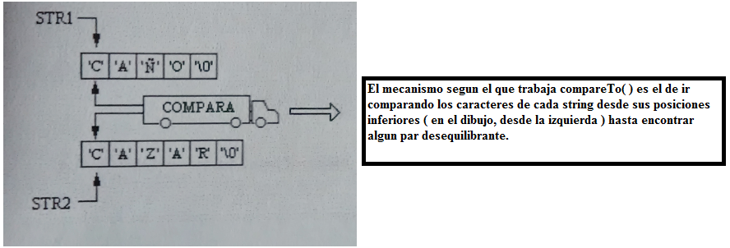
Ejemplo de Comparacion

Slide 87
Comparacion de Strings
En este ejemplo de la figura se aprecia que la palabra “CAÑO” antecede a “CAZAR” en un ordenamiento alfabetico. Es decir, “CAÑO” es menor que “CAZAR”.
Sin embargo la comparacion de caracteres que realiza compareTo() es a nivel de codificacion ASCII.
Según esta, los codigos correspondientes a “Ñ” y “Z” son 165 y 90 respectivamente.
De lo anterior surge que la palabra “CAÑO” es mayor que “CAZAR” (erroneamente).

Slide 88
Convertir codigo decimal Ascii a caracter
import java.util.Scanner;
public class ConvertirAscii{
public static void main(String args[]){
Scanner sc = new Scanner(System.in);
System.out.print("Introduzca un codigo decimal Ascii: ");
String data = sc.nextLine();
int d = Integer.parseInt(data);
char c = (char)(d);
System.out.println(data+" = "+c);
}
}

Slide 89
Convertir cadena Carácteres a decimal Ascii
import java.util.Scanner;
public class ConvertCharToAscii{
public static void main(String args[]){
Scanner sc = new Scanner(System.in);
System.out.print("Entre un caracter o simbolo:");
String data = sc.nextLine();
System.out.println(data);
for(int cont = 0; cont < data.length(); cont++){
int ascii = data.charAt(cont);
System.out.println(data.charAt(cont)+"="+ascii);
}
}
}

Slide 90
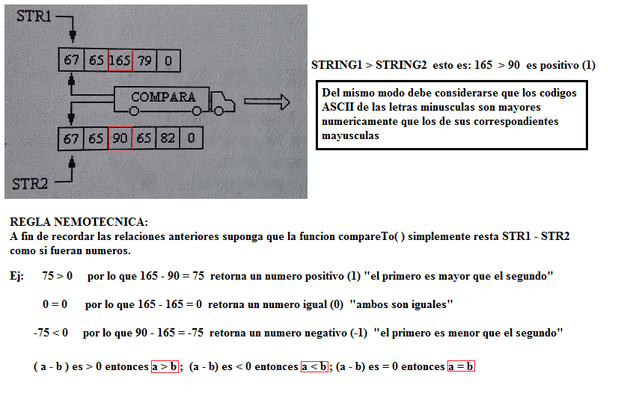
Comparacion String compareTo() verifica las tres opciones

Slide 91
Metodo compareTo() cadenas iguales “str1 == str2” es cero (0)
public class ComparToIgnor{
public static void main(String args[]){
//String cadena1 = "hola";//cadenas iguales y desiguales
//String cadena2 = "Hola";
String cadena1 = new String("hola");
String cadena2 = new String("Hola");
if(cadena2.compareTo(cadena1) == 0){
System.out.println("cadenas iguales");
}else{
System.out.println("cadenas distintas");
}
}
}

Slide 92
Comparacion compareTo() “str1<str2” o negativo (-1)
“Esto no se hace porque cuuando son iguales difieren”
public class ComparToCadenas{
public static void main(String args[]){
//String cadena1 = "hola";//cadenas iguales y desiguales
//String cadena2 = "Hola";// H = 72; h = 104
String cadena1 = new String("Hola");
String cadena2 = new String("hola");
if(cadena2.compareTo(cadena1) < 0){
System.out.println("La cadena1 es menor");
}else{
System.out.println("La cadena2 es menor");
}
}
}

Slide 93
Comparacion compareTo() “string1 > string2” es positivo (1)
“Esto no se hace porque cuando son iguales difiere”
public class ComparToCadenas2{
public static void main(String args[]){
//String cadena1 = "hola";//cadenas iguales y desiguales
//String cadena2 = "Hola";// H = 72; h = 104
String cadena1 = new String("Hola");
String cadena2 = new String("hola");
if(cadena2.compareTo(cadena1) > 0){ //error cuando compara con (>) no identifica mayor o menor
//deberian ser iguales y dice que cadena2 es menor que cadena1
System.out.println("La cadena1 es menor a cadena2");
}else{
System.out.println("La cadena2 es menor a cadena 1");
}
}
}

Slide 94
Metodo compareToIgnoreCase()
public class ComparToIgnorCase{
public static void main(String args[]){
//String cadena1 = "hola";//cadenas iguales y desiguales
//String cadena2 = "Hola";
String cadena1 = new String("hola");//cadenas desiguales por instanciacion
String cadena2 = new String("Hola");//segunda instancia
if(cadena2.compareToIgnoreCase(cadena1) == 0){
System.out.println("cadenas iguales");
}else{
System.out.println("cadenas distintas");
}
}
}

Slide 95
Ejercicio resumido de compareTo()
import java.util.Scanner;
public class EqualCompare{
public static void main(String args[]){
Scanner sc = new Scanner(System.in);
System.out.println("Introducir primer dato s1: ");
String s1 = sc.nextLine();
System.out.println("Introducir segundo dato s2: ");
String s2 = sc.nextLine();
if(s1.compareTo(s2) < 0){
System.out.println("es negativo s1 es menor a s2.");
}else if(s1.compareTo(s2) > 0){
System.out.println("es positivo s1 es mayor a s2.");
}else if(s1.compareTo(s2) == 0){
System.out.println("s1 y s2 son iguales.");
}
}
}

Slide 96
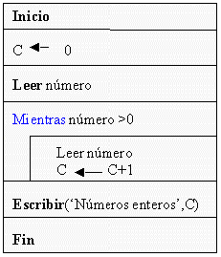
Diagrama bucle while o mientras

Slide 97
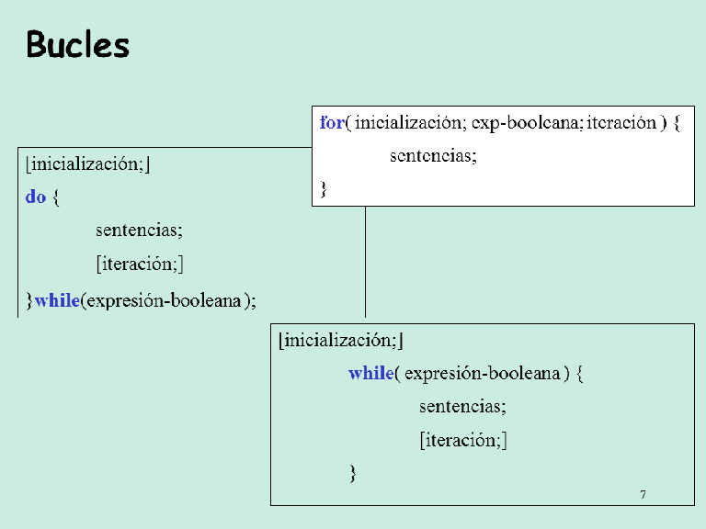
Bucles en java

Slide 98
Tipos de Bucle “bucle While”
Bucle while: en este lazo se ingresa a evaluar la condicion.
Si se cumple se ejecuta la sentencia(que puede ser simple, nula o compuesta),y luego vuelve a evaluarse la condicion.
Por lo tanto mientras (While) la condicion se cumpla se ejecutara la sentencia, como lo mostro la figura anterior.
Notese que la sentencia puede no ejecutarse nunca si la condicion no se cumple en primera instancia.
Condicion compuesta: cuando una unica expresion booleana esta formada por mas de una condicion, se dice que es una condicion compuesta.
Para construirla se recurre a la utilizacion de los operadores logicos los cuales son:
Operador tipo monario: (!) su funcion es de inversor logico.
Operador tipo binario: (&&) su funcion es un AND.
Operador tipo binario: (||) su funcion es un OR.

Slide 99
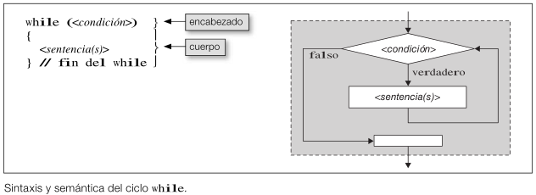
Diagrama tipo while

Slide 100
Iteraciones o contador (pre-incremento y pos-incremento)
contadorPost = 0;
salidaPost = contadorPost;
contadorPost = contadorPost + 1; //equivale a (contador++) pos-incremento
0 = 0
1 = 0 + 1
contadorPre = 0;
contadorPre = contadorPre + 1; //equivale a (++contador) pre-incremento
salidaPre = contadorPre;
1 = 0 + 1
1 = 1

Slide 101
Post _incremento
public class WhileControlPost{ //comienza en cero
public static void main(String arags[]){
int contador = 0;
int salida = 0;
while(contador <= 0){
System.out.println("La iteracion es: ["+contador+"]");
//salida = ++contador; //forma abreviada de contador = contador + 1
salida = contador;
contador = contador + 1;
}
System.out.println("La iteracion externa: ["+salida+"]");
}
}

Slide 102
Pre_incremento
public class WhileControlPre{ //comienza en uno
public static void main(String arags[]){
int contador = 0;
int salida = 0;
while(contador <= 8){
System.out.println("La iteracion es: ["+contador+"]");
//salida = ++contador;//forma abreviada de contador = contador + 1
contador = contador + 1;
salida = contador;
}
System.out.println("La iteracion externa: ["+salida+"]");
}
}

Slide 103
Preincremento y Postincremento
public class PreincrePost{
public static void main(String args[]){
//PRE_INCREMENTO O INCREMENTA ANTES
int contadorPre = 0;//incrementa antes dando (1)
/*contadorPre = contadorPre + 1;
int salidaPre = contadorPre;*/
int contadorPre1 = ++contadorPre;//tipo (++contadorPre)
//POST_INCREMENTO O INCREMENTA DESPUES
int contadorPost = 0; //incrementa despues dando (0)
/*int salidaPost = contadorPost;
contadorPost = contadorPost + 1;*/
int contadorPost1 = contadorPost++;//tipo (contadorPost++)
System.out.println("["+contadorPre1+"]");//pre_incrementa en uno pasa de 0 a 1
//System.out.println("Soy preincremento: ["+salidaPre+"]");
System.out.println("["+contadorPost1+"] ");//post_incremento comienza en cero 0
//System.out.println("Soy postincremento: ["+salidaPost+"]");
}
}

Slide 104
Operadores de incremento y decremento
public class IncreDecre{
public static void main(String args[]){
int numero;
numero = 0;
System.out.println(++numero);//incrementa en uno pasa de 0 a 1
System.out.println(numero++);//post_incremento comienza en cero 0
//System.out.println(--numero); //decrementa comienza en -1
//System.out.println(numero--);//post decrementa comienza en cero 0
}
}

Slide 105
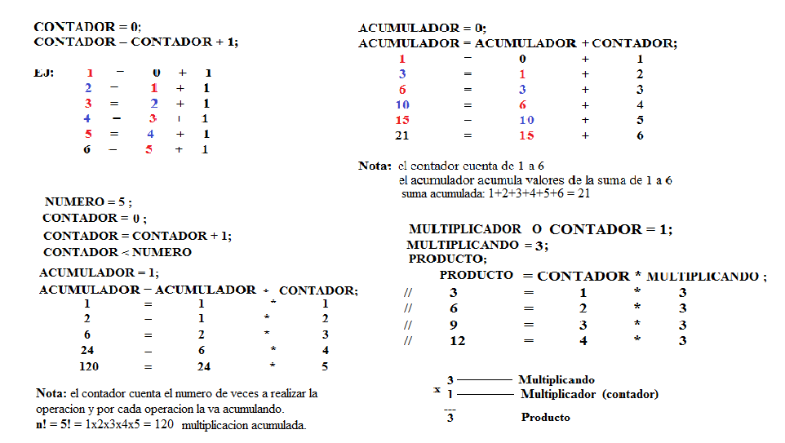
Acumulador y contador

Slide 106
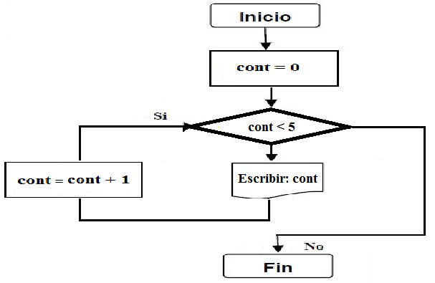
Contador con While

Slide 107
Bucle While con su iteracion
(controlado por contador)
public class WhileControl{
public static void main(String args[]){
int contador = 0; //inicializamos la iteracion o cuenta en cero
while(contador < 5){ //mientras iterador sea menor a 10 hacer lo
//que esta dentro de las llaves osea (true)
//contador++; //iterador o contador uno a uno (contador = contador + 1)
System.out.println("La iteracion es: ["+contador+"]");
contador++; //iterador o contador uno a uno (contador = contador + 1)
}
}
}

Slide 108
Bucle While Infinito
public class WhileInfinito{
public static void main(String arags[]){
int contador = 0; //inicializamos la iteracion en cero
boolean comparador = contador < 10;//es true por tanto si quiero comparar tengo //que hacerlo en la condicion
while(comparador){ //mientras comparador sea true hacer esto infinitamente
//en realidad no estoy comparando nada solo coloco (1)
//aqui no hay condicion que finalize el programa
System.out.println("La iteracion es infinita: ["+contador+"]");
contador++; //sigue contando y no tiene fin y llenara la memoria
//hasta desbordar
}
}
}

Slide 109
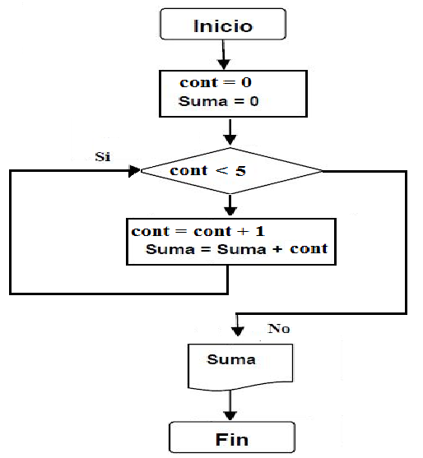
Suma Bucle While con acumulador

Slide 110
Programa while de una suma
public class WhileAcum2{ //programa para sumar
public static void main(String args[]){
int contador = 0; //comienza en cero por ser una suma
int suma = 0;
while(contador < 5){
contador = contador + 1;
// 0 = 0 + 1
// 1 = 0 + 1
// 2 = 1 + 1
// 3 = 2 + 1
// 4 = 3 + 1
// 5 = 4 + 1
suma = suma + contador;
// 0 = 0 + 0
// 1 = 0 + 1
// 3 = 1 + 2
// 6 = 3 + 3
// 10 = 6 + 4
// 15 = 10 + 5
}
System.out.println("La suma de los "+contador+" numeros es: "+suma);
}
}

Slide 111
Mostrando contador y acumulador
public class WhileAcumP{ //programa para sumar
public static void main(String args[]){
int contador = 0; //comienza en cero por ser una suma
int acumulador = 0;
while(contador < 5){
contador = contador + 1;
// 0 = 0 + 1
// 1 = 0 + 1
// 2 = 1 + 1
// 3 = 2 + 1
// 4 = 3 + 1
// 5 = 4 + 1
acumulador = acumulador + contador;
// 0 = 0 + 0
// 1 = 0 + 1
// 3 = 1 + 2
// 6 = 3 + 3
// 10 = 6 + 4
// 15 = 10 + 5
System.out.println("contador:"+contador+" acumulador:"+acumulador);
}
System.out.println(" ");
System.out.println("La suma de los "+contador+" numeros es: "+acumulador);
}
}

Slide 112
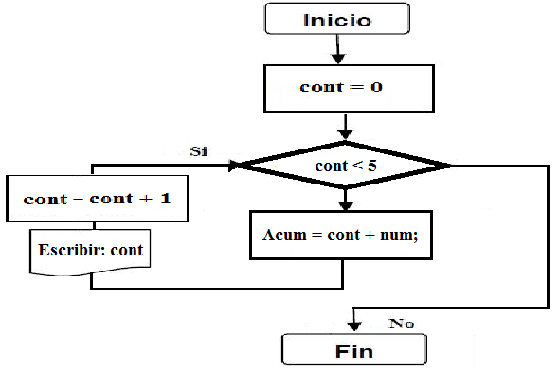
Multiplos de tres (3)

Slide 113
Tabla de Multiplicar del (3) tres con while
public class TablaMult{ //ejercicios-clase
public static void main(String args[]){
int contador = 1; //contador comienza en 1 distinto de la suma que comienza en cero 0
//todo numero multiplicado por cero 0 da cero 0 por eso se comienza de uno 1
int acumulador;
int numero = 3; // este valor es fijo
System.out.println("Tabla de multiplicar del 3: ");
while(contador<=4){ //contador termina cuando es menor o igual a 10
acumulador = contador * numero; //el acumulador guarda el numero de la tabla y contador va de 1 a 10, numero es fijo (3)
// 3 = 1 * 3
// 6 = 2 * 3
// 9 = 3 * 3
// 12 = 4 * 3
//contador = contador + 1;//si coloco el contador aqui comienzara a contar desde el dos
System.out.println("3 x ["+contador+"] = "+acumulador); //aqui sera 3 x [2]= 6 lo cual es falso
contador = contador + 1; //contador de uno en uno y comienza en uno
}
}
}

Slide 114
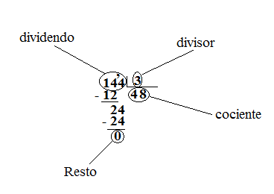
Multiplos de 3 con While
Los múltiplos del número tres son 0, 3, 6, 9, … y así sucesivamente. Como puedes ver, conseguir esta lista de números es bastante sencillo: b = n * 3 con n = 0, 1, 2, 3, … y aunque no es muy común usarlo, 0, por definición, es múltiplo de 3 también. Abajo encontrarás recopilados los primeros 101 números múltiplos de 3:
acum = 0;
acum = acum + multiplo; esto seria: 3 = 0 + 3;
6 = 3 + 3;
9 = 6 + 3
...
0, 3, 6, 9, 12, 15, 18, 21, 24, 27, 30, 33, 36, 39, 42, 45, 48, 51, 54, 57, 60, 63, 66, 69, 72, 75, 78, 81, 84, 87, 90, 93, 96, 99, 102, 105, 108, 111, 114, 117, 120, 123, 126, 129, 132, 135, 138, 141, 144.
Tambien se puede dividir: 126/3 = 42; otro seria 144/3 = 48 dando resto cero (0)

Slide 115
Ejemplo Multiplos (3) tres “suma”
public class MultiplosTres{
public static void main(String args[]){
int multiplo = 3;
int numero = 10;//numero de veces que quiero los multiplos de 3
int acum = 0;
int contador = 0;
System.out.println("he ingresado un multiplo: "+multiplo);
while(contador < numero){
acum = acum + multiplo; //comienzo de cero porque es suma
++contador;
System.out.println("Multiplo de 3: ["+contador+"] = "+acum);
}
}
}

Slide 116
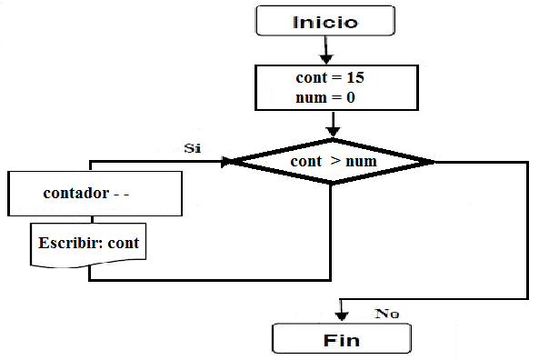
Contador Regresivo While

Slide 117
Contador Regresivo While
public class ContRegresivo{
public static void main(String args[]){
int numero = 0;
int contador=15; //contador comienza de 15 y termina en 0
while(contador > numero){
System.out.println("el numero es:["+contador+"]");
Contador--; //contador = contador -1;
}
}
}

Slide 118
Ejemplo Multiplos de (3) con Resto pedir dos numeros y decir si es multiplo del otro con resto cero
Ejemplo: 4%2 = 0 multiplo, pero 4%3 = 1 no es multiplo resto (1)
public class MultiploRestoIf{
public static void main(String args[]){
int dividendo = 144;
int divisor = 3;
Int resto;
if((resto = dividendo % divisor) == 0){
System.out.println("son multiplos resto: "+resto);
}else{
System.out.println("no son multiplos resto: "+resto);
}
}
}

Slide 119
Ejrcicio Multiplos de (3) solo con resto cero
public class MultiploRestoWhile1{
public static void main(String args[]){
int contador = 1;
int n = 144; //numero de veces a iterar
int resto;
while(contador<= n){
if((resto = contador%3) == 0){
System.out.println("si es multiplo de 3 de 1 a "+n+": ["+contador+"] = resto: "+resto);
}
contador++;
}
}
}

Slide 120
Ejercicio While para multiplos de 3 con resto cero y distinto de cero
public class MultiploRestoWhile{
public static void main(String args[]){
int contador = 1;
int n = 144;
int resto;
while(contador <= n){
if((resto = contador % 3) == 0){
System.out.println("si es multiplo de 3 de 1 a "+n+": ["+contador+"] = resto: "+resto);
}else if((resto = contador % 3) != 0){
System.out.println("no es multiplo de 3 de 1 a "+n+": ["+contador+"] = resto: "+resto);
}
contador++;
}
}
}

Slide 121
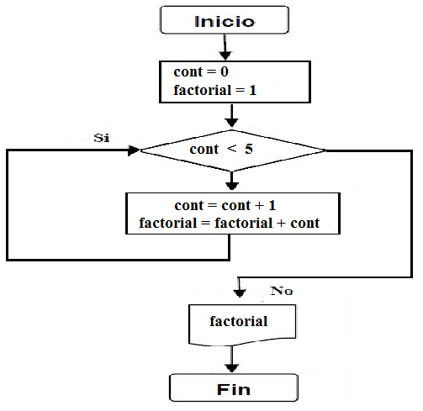
Factorial con While

Slide 122
Factorial con While
public class Factorial{
public static void main(String args[]){ // 5! = 1x2x3x4x5 = 120
int factorial = 1;//se coloca 1 por la multiplicacion
int contador = 0;//valor inicial del contador
int numfact = 5;
int numero = numfact;//intercambio
while(contador < numero){
contador = contador + 1; //incremento
//1 = 0 + 1
//2 = 1 + 1
//3 = 2 + 1
factorial = factorial * contador;
//1 = 1 * 1
//2 = 1 * 2
//6 = 2 * 3
//24 = 6 * 4
//120 = 24 * 5
//contador = contador + 1;//si lo coloco aqui dara cero
}
System.out.println("El factorial del numero "+numfact+" es: "+factorial);
}
}

Slide 123
Librería Scanner java.util
La clase Scanner está disponible a partir de Java 5 y facilita la lectura de datos en los programas Java.
Primero veremos varios ejemplos de lectura de datos en Java con Scanner y después explicaremos en detalle como funciona.
Para utilizar Scanner en el programa tendremos que hacer lo siguiente:
1. Escribir el import
La clase Scanner se encuentra en el paquete java.util por lo tanto se debe incluir al inicio del programa la instrucción:
import java.util.Scanner;
2. Crear un objeto de tipo Scanner
Tenemos que crear un objeto de la clase Scanner asociado al dispositivo de entrada.
Si el dispositivo de entrada es el teclado escribiremos:
Scanner sc = new Scanner(System.in);
Se ha creado el objeto sc asociado al teclado representado por System.in
Una vez hecho esto podemos leer datos por teclado.

Slide 124
Ejemplo de entrada Scanner
Ejemplos de lectura:
Para leer podemos usar el método nextXxx() donde Xxx indica en tipo, por ejemplo nextInt() para leer un entero, nextDouble() para leer un double, etc.
Ejemplo de lectura por teclado de un número tipo entero:
int n;
System.out.print("Introduzca un número entero: ");
n = sc.nextInt();
Ejemplo de lectura de un número de tipo double:
double x;
System.out.print("Introduzca número con coma de tipo double: ");
x = sc.nextDouble();
Ejemplo de lectura de una cadena de tipo caracteres:
String s;
System.out.print("Introduzca texto: ");
s = sc.nextLine();

Slide 125
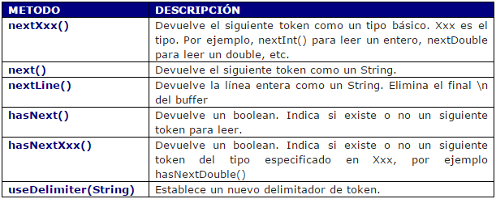
Metodos para ingresar datos por Scanner

Slide 126
Limpiar el Buffer de Entrada
Cómo limpiar el buffer de entrada en Java
Cuado en un programa se leen por teclado datos numéricos y datos de tipo carácter o String debemos tener en cuenta que al introducir los datos y pulsar intro estamos también introduciendo en el buffer de entrada el intro (tecla intro).
Buffer de entrada si se introduce un 5: 5\n
En esta situación, la instrucción:
n = sc.nextInt();
Asigna a n el valor 5 pero el intro permanece en el buffer
Buffer de entrada después de leer el entero: \n
Si ahora se pide que se introduzca por teclado una cadena de caracteres:
System.out.print("Introduzca su nombre: ");
nombre = sc.nextLine(); //leer un String
Es decir, cuando en un programa introducimos un datos y pulsamos el intro como final de entrada, el carácter intro también pasa al buffer de entrada.
El método nextLine() extrae del buffer de entrada todos los caracteres hasta llegar a un intro y elimina el intro del buffer.
En este caso asigna una cadena vacía a la variable nombre y limpia el intro. Esto provoca que el programa no funcione correctamente, ya que no se detiene para que se introduzca el nombre.
Solución:Se debe limpiar el buffer de entrada si se van a leer datos de tipo carácter a continuación de la lectura de datos numéricos.
La forma más sencilla de limpiar el buffer de entrada en Java es ejecutar la instrucción: sc.nextLine();

Slide 127
Ejemplo Scanner por teclado
import java.util.Scanner;
public class ScaneoTeclado{ //con un duble o float es coma (,) pero en consola pero en netbean es con punto (.)
public static void main(String[] args) {
Scanner sc = new Scanner(System.in); //crear un objeto Scanner
String nombre;
double radio;
float radio1;
int n;
System.out.print("Introduzca su nombre: ");
nombre = sc.nextLine(); //leer un String
System.out.println("Hola " + nombre + "!!!");
System.out.print("Introduzca el radio de la circunferencia: ");
radio = sc.nextDouble(); //leer un double colocando coma
System.out.println("Longitud de la circunferencia en Double: " + 2*Math.PI*radio);
System.out.print("Introduzca un número entero para hallar el cuadrado: ");
n = sc.nextInt(); //leer un entero
System.out.println("El cuadrado es: " + Math.pow(n,2));
System.out.print("Introduzca el radio de la circunferencia: ");
radio1 = sc.nextFloat(); //leer un flotante colocando coma
System.out.println("Longitud de la circunferencia en float: " + 2*Math.PI*radio1);
}
}

Slide 128
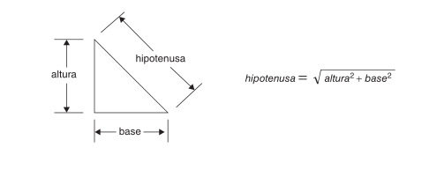
Hallando la Hipotenusa

Slide 129
Ingreso por teclado (Hipotenusa)
/* ******************************************************************
* encontrar Hipotenusa.j ava** Este programa calcula la hipotenusa de un triángulo rectángulo.
******************************************************************/
import java.util.*;
public class Hipotenusa{
public static void main(String[ ] args){
Scanner scanner = new Scanner(System.in);
scanner.useLocale(Locale.ENGLISH);
System.out.print( "Introduzca la base del triángulo rectángulo: ");
double base = scanner.nextDouble();
System.out.print( "Introduzca la altura del triángulo rectángulo: ");
double altura = scanner.nextDouble();
double hipotenusa = Math.sqrt( base * base + altura * altura);
System.out.println( "Longitud de la hipotenusa es = " + hipotenusa);
scanner.close();
} // fin del main
} // fin de la clase encontrar Hipotenusa
Sesión muestra:
I nt r oduzca l a base del t r i ángul o r ect ángul o: 3. 0
I nt r oduzca l a al t ur a del t r i ángul o r ect ángul o: 4. 0
Longi t ud de l a hi pot enusa = 5. 0

Slide 130
Cambio a punto y no coma
nextDouble() usa los puntos decimales y separadores de miles propios del idioma. En español el punto es separador de miles y la coma es los decimales.
Si quieres cambiarlo, a la clase Scanner llama al método useLocale() y pásale un Locale inglés, creo que sería algo como esto
Código java:
recibir.useLocale(Locale.ENGLISH)

Slide 131
Scanneo sin Coma
import java.util.*;
public class ScannerDemo {
public static void main(String[] args) {
Scanner scanner = new Scanner(System.in);
scanner.useLocale(Locale.ENGLISH);
double Num = scanner.nextDouble();
System.out.println(" numero " +Num);
scanner.close();
}
}

Slide 132
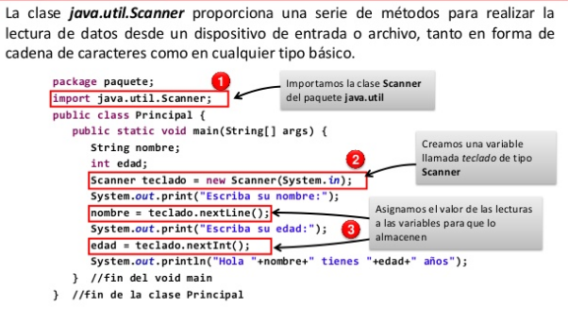
Clase Scanner de Java.util (ingreso por teclado)

Slide 133
While controlado por Centinela
(cuando desconocemos el numero de repeticiones para detener el ciclo)
import java.util.Scanner;
public class Centinela{//ciclos controlados por valor centinela que sirve para terminar el bucle y que no se haga infinito
public static void main(String args[]){
/*entrada de datos numericos, centinela -1*/
Scanner entrada = new Scanner(System.in);
final int centinela = -1;//cuando introduzca "-1" saldra del bucle
int suma = 0, cuenta = 0;
System.out.print("Introduzca primera nota: ");
int nota = entrada.nextInt();
while(nota != centinela){
cuenta++;
suma = suma + nota;
System.out.print("Introduzca siguiente nota: ");
nota = entrada.nextInt();
}
System.out.println("Final");
}
}

Slide 134
Centineta con While – if y un break
import java.util.Scanner;
public class CentinelaIf{
public static void main(String args[]){
int cont = 0;
final int centinela = -1;
int acum =0;
int nota = 0;
Scanner sc = new Scanner(System.in);
System.out.println("Introduzca un nota: ");
while(cont < 5){
System.out.print("Introduzca la nota ["+(cont+1)+"] :");
nota = sc.nextInt();
acum = acum + nota;
if(nota == centinela){
break;
}
++cont;
}
System.out.println("la nota final es: "+acum);
}
}

Slide 135
Entrar 10 valores y sacar Promedio con While
import java.util.Scanner;
public class WhileProm{
public static void main(String arags[]){
Scanner input = new Scanner(System.in);
int total = 0;
int numero;
int promedio;
int contador = 0;
while(contador < 10){ //ciclo iterador
System.out.println("Ingresar un numero: ");
numero = input.nextInt();//ingresar 10 numeros
total = total + numero;
contador++;
}
promedio = total/10;
System.out.println("su promedio es: "+promedio);
}
}

Slide 136
Clase misterio Nº1
public class Misterio{
public static void main(String args[]){
int y;
int x = 1;
int total = 0;
while(x <= 10){
y = x * x;
System.out.println(y);
total = total + y;
++x;
}
System.out.printf("El total es: %d",total);
}
}

Slide 137
Operador Ternario sin While
public class Ternario1{
public static void main(String args[]){ //se aloja en una variable (total)
int cantidad = 10;
int buscamos = 11;
String total = "";
total = (buscamos>cantidad)?"cantidad alta: "+buscamos : "cantidad baja: "+cantidad;
System.out.println(total);
}
}

Slide 138
Clase misterio Nº2 While y operador ternario
public class Misterio2{//saldra intercalado + y *
public static void main(String args[]){
int cuenta = 1;
while(cuenta <= 10){
System.out.println(cuenta%2 == 1 ? “*****”: “+++++” );
++cuenta;
}
}
}

Slide 139
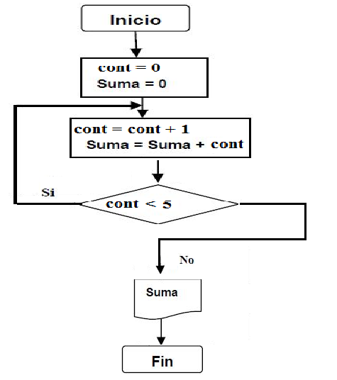
Suma con acumulador y contador
(mostrada fuera del ciclo do-While)

Slide 140
Bucle do-While contador
public class DoWhile{
public static void main(String args[]){
int contador = 0;
do{
System.out.println("Numero: ["+contador+"]");
contador++;
}while(contador<=10);
}
}

Slide 141
Bucle do-While contador-acumulador
public class DoWhileSuma{
public static void main(String args[]){
int contador = 0;
int suma = 0;
do{
System.out.println("Numero: ["+contador+"] la suma es:"+suma);
contador = contador + 1 ;
suma = suma + contador;
}while(contador<10);
}
}

Slide 142
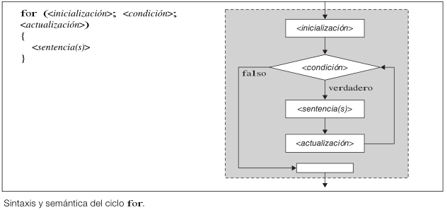
Bucle for y sentencias

Slide 143
Bucle “for” como contador
public class ForIterator1{
public static void main(String args[]){
int contador;
for(contador =0; contador<=5; contador++){
System.out.println("contador:["+contador+"]");//muestra el contador de 0 a 5
}
}
}

Slide 144
Bucle for con dato incorporado
public class ForInt{
public static void main(String args[]){
for(int contador = 0; contador<=5; ++contador){
System.out.println("bucle for Numero:["+contador+"]");
}
}
}

Slide 145
For impresion interna y externa
public class ForIntExt{
public static void main(String args[]){
int contador;//declaracion variable
for(contador = 0; contador <= 1; contador++){ //1º condiciona (0<=1)si
System.out.println("repeticion numero :"+contador); //2º imprime el cero (0) luego incrementa pasando a (1)
//pregunta (1<=1) si es igual, e imprime (1) incrementa en (2)
//sale como valor final (2) condiona y se corta por ser mayor
}
System.out.println("valor final :"+contador);//da el valor final
}
}

Slide 146
Ejemplo de Cuenta Regresiva
Ejemplo de cuenta regresiva
He aquí un fragmento del ejemplo de cuenta regresiva mencionado al principio de esta sección:
f or ( i nt contador =10; contador >0; contador - -) {
System.out.print( contador+ " ") ;
}
System.out.println( "¡ Despegamos! ") ;

Slide 147
Bucle for contador y acumulador
public class ForIterator{
public static void main(String args[]){
int contador;
int suma = 0;
for(contador =0; contador<=5; contador++){
System.out.println("contador:["+contador+"]"); //muestra el contador
suma = suma + contador;
}
System.out.println("La suma del acumulador es:"+suma);
}
}

Slide 148
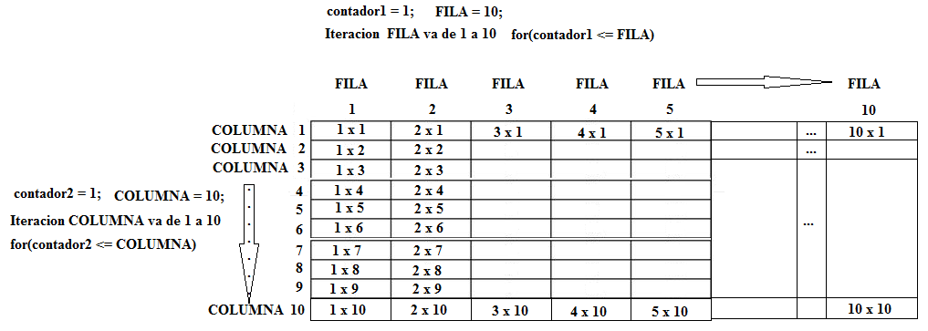
Tablas de Multiplicar del uno al diez
“for” anidado

Slide 149
For Anidado (tablas del 1 al 10)
public class ForDoble{
public static void main(String args[]){
int respuesta;
Int FILA = 10; //si coloco uno 1 solo saldra la fila con uno
Int COLUMNA = 10; // si coloco 10 recorrera de 1 a 10 en columna
for(int contador1 = 1; icontador1<= FILA; contador1++){
for(int contador2 = 1; contador2 <= COLUMNA; contador2++){
respuesta = contador1 * contador2;
System.out.println(contador1+" x "+contador2+" = "+respuesta);
}
System.out.println(“ FIN !!! ”);
}
}
}

Slide 150
For con Break
public class ForBreak{
public static void main(String args[]){
for(int contador = 1; contador <= 10; contador++){
System.out.println("El valor de contador es :"+contador);
if(contador == 5){
break; //hace un pare u stop en 5
}
//System.out.println("El valor de contador es :"+contador); //lo hace en 4
}
}
}

Slide 151
For con Continue
public class ForBreak{
public static void main(String args[]){
for(int contador = 1; contador <= 10; contador++){
System.out.println("El valor de contador es :"+contador);//incluye el 5
if(contador == 5){
continue; //salta el valor en condicion
}
System.out.println("El valor de contador es :"+contador); //cuenta hasta 4 salta a 6
//no incluye el 5
}
}
}

Slide 152
Switch Case
La sentencia swi tch funciona de manera similar a como lo hace la forma “if, else if” de la sentencia i f , en el sentido que permite seguir una de varias rutas; pero una diferencia clave entre la sentencia swi tch y la sentencia i f es que la determinación sobre la ruta a seguir en la sentencia s wi t ch se basa en un
simple valor. (En una sentencia i f , la determinación sobre la ruta a seguir se basa en múltiples condiciones, una para cada ruta.) Tener la determinación con base en un simple valor puede resultar en una implementación más compacta y más entendible.
Cuando se ejecuta una sentencia switch, el control salta a la constante case que concuerda con el valor de expresión de control, y la computadora ejecuta todas las sentencias subsiguientes hasta toparse con la sentencia break.
La sentencia break provoca que el control salga de la sentencia switch (debajo del paréntesis de llave de cierre).
Si no hay constantes case que concuerden con el valor de control de la expresión, entonces el control salta a la etiqueta default (si es que la hay) o fuera de la sentencia switch si no hay sentencia default .

Slide 153
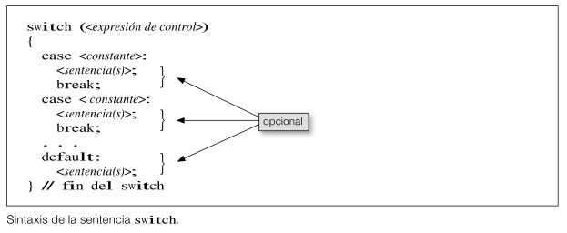
Switch Case o seleccion

Slide 154
Switch Case Sentencia
public class SwitchCase{
public static void main(String args[]){
char x = 'a';//entrada de seleccion (a y b)
switch(x){//switch inicio
case 'a':
{
System.out.println("Esta es la opcion 0");
break;
}
case 'b':
{
System.out.println("Esta es la opcion 1");
break;
}
default:
{
System.out.println("Esta opcion es la opcion por defecto");
}
}//switch final
}
}

Slide 155
Practica ejercicio switch
Practica: Hacer un programa donde usted ingrese el mes (dato entero) y le arroje que mes es.
public class Switch1{
}

Slide 156
Do while con opcion switch
import java.util.Scanner;
public class DoWhileSwitch{
public static void main(String args[]){
int opcion;//opcion elejida del menu
Scanner teclado = new Scanner(System.in);
do{//menu dentro del bucle
System.out.println("1. Numeros del 1 al 5");//solo como mostrario
System.out.print("Introduce una opcion: ");
opcion = teclado.nextInt(); //introducimos la opcion
}while(opcion > 2);//se repite si es mayor a 2
switch(opcion){
Case 1:
int contador = 0;
int num = 5;
while(contador<=num){
System.out.println("bucle while Numero:["+contador+"]");
contador = contador + 1;
}
break;
default:
System.out.println("Elige una opcion correcta.");
}
}
}

